Slide 1
TAL Hotels Інструкція для агентів
JUL, 2023

Slide 2
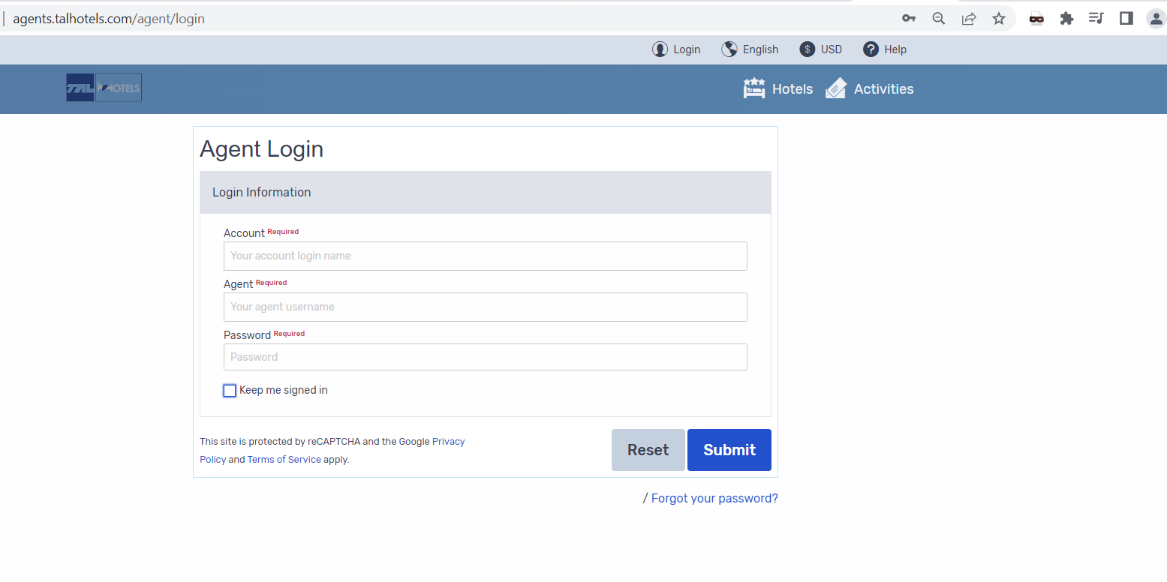
Початок роботи
Застосовуйте тільки валюту, заявлену готелем EUR&USD
Зайти на www.talhotels.com
Go to link www.talhotels.com
Внесіть деталі даних для входу
Ознайомтесь з правилами

Slide 3
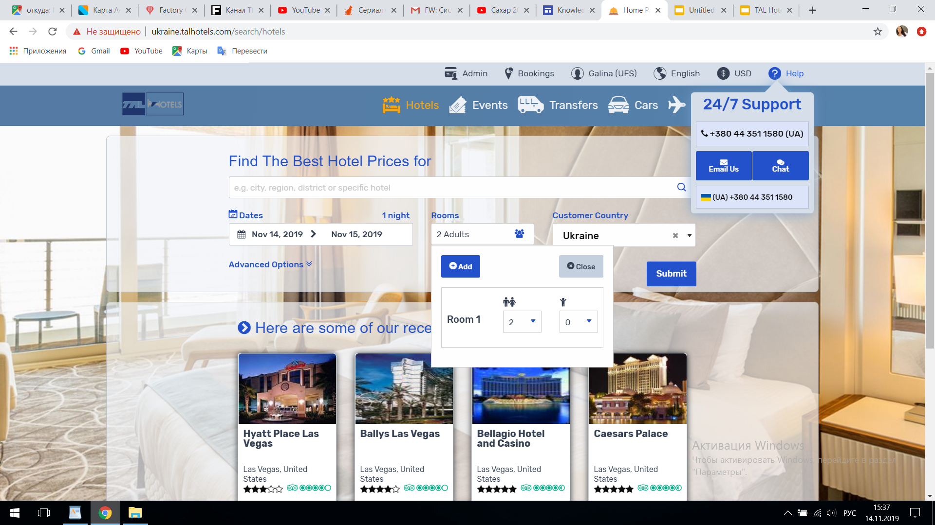
Пошук готелю за параметрами
Адмін функції
Ваші бронювання
Потрібна допомога? Зв'яжіться з нами
Обрати готель/ апартаменти
Готелі на запит
Максимум 6 номерів, до 6 чоловік у кожному
Постачальник Booking.com, сплата клієнтом у готелі. Поставивши «галочку», можна виключити такі пропозиції

Slide 4
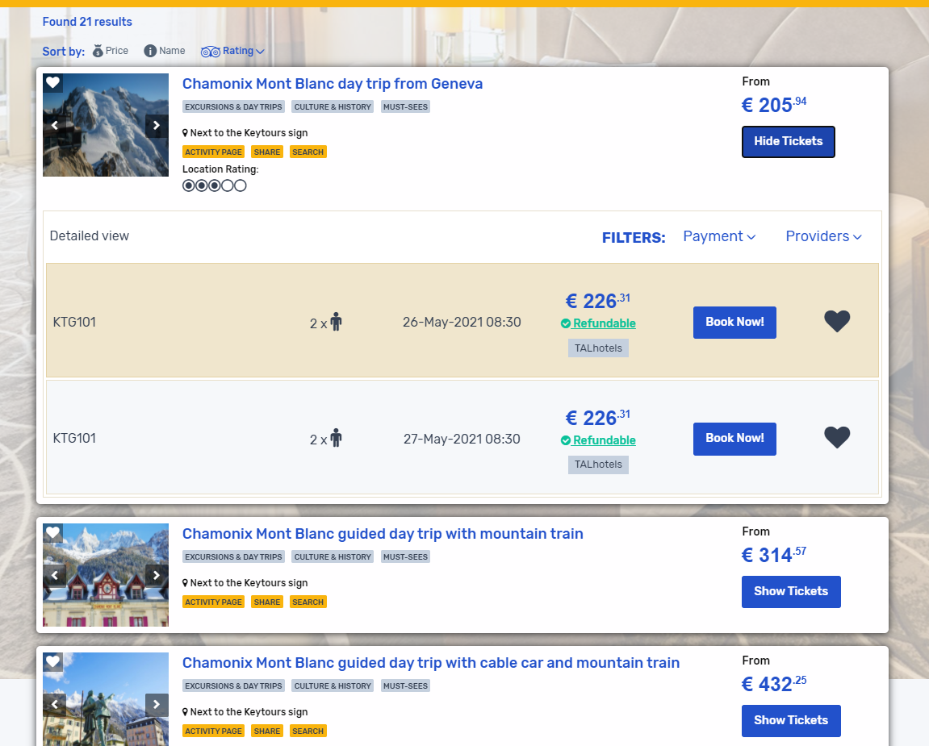
Забронюйте активності у TAL Hotels

Slide 5
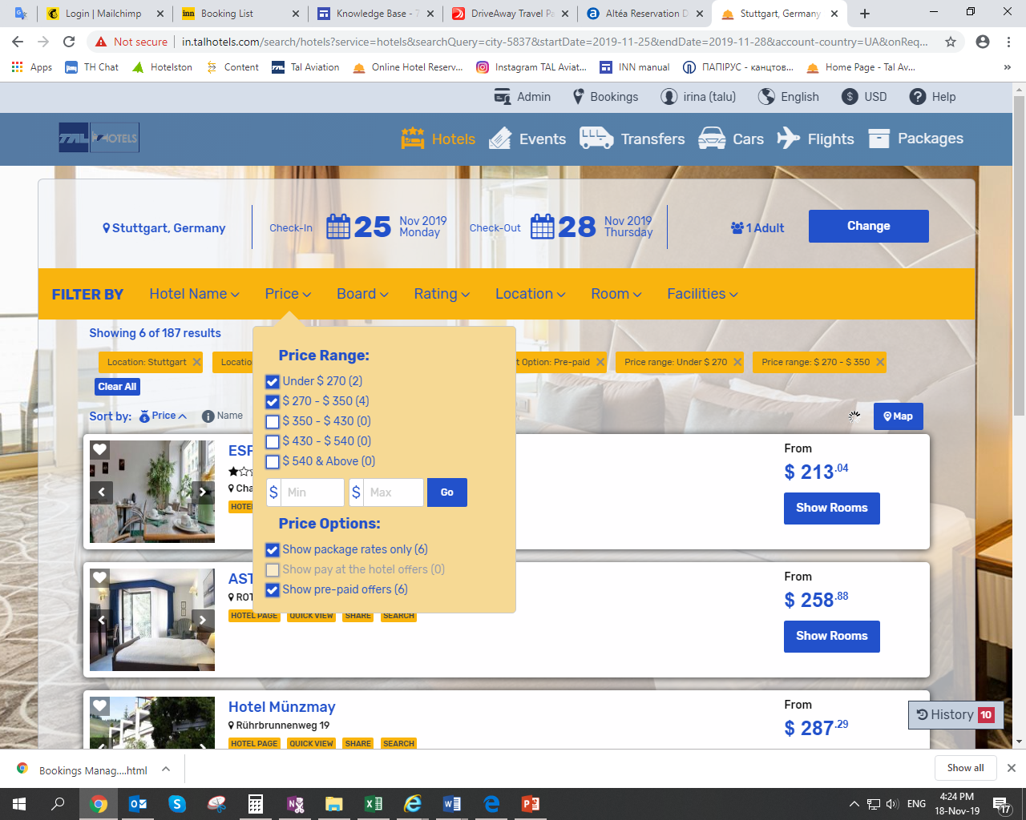
Застосовуйте фільтри для пошуку
Доступні фільтри :
Назва готелю
Адреса
Місто та інші
Завжди оновлюйте результат пошуку

Slide 6
Фільтри параметрів за пошуком Category view & Detailed view- допоможе отримати докладнішу інформацію пропозицій

Slide 7
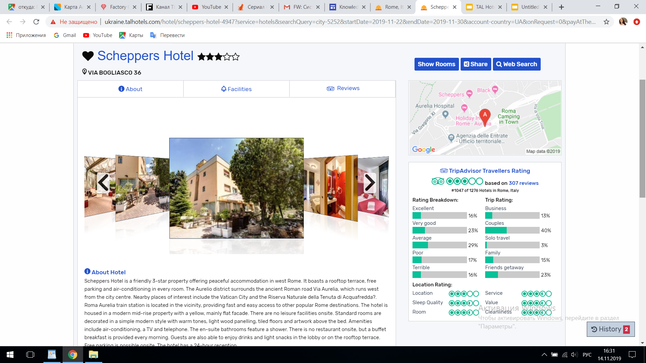
Більше інформації про готель
Засоби та обладнання
Рейтинг TripAdvisor

Slide 8
Підготовка пропозиції для клієнта
TAL Hotels надає можливість корегування ціни у пропозиції клієнту
Натисніть символ і система внесе готель до порівняльного списку обраних готелів

Slide 9
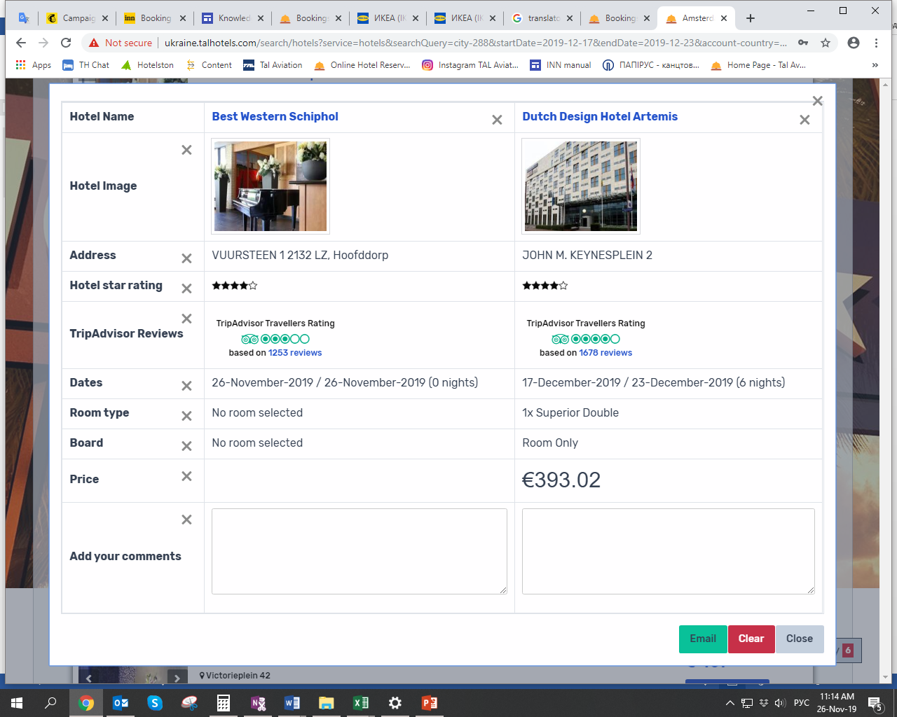
client Пропозиція клієнту
Натисніть та внесіть бажані зміни
1. Видалити ціну – натисніть «Х» та додайте свій тариф до розділу Price
2. Email - щоб надіслати свою пропозицію електронною поштою
3. При потребі, додайте коментар “ Add your comments”
4. Видалити готель із списку

Slide 10
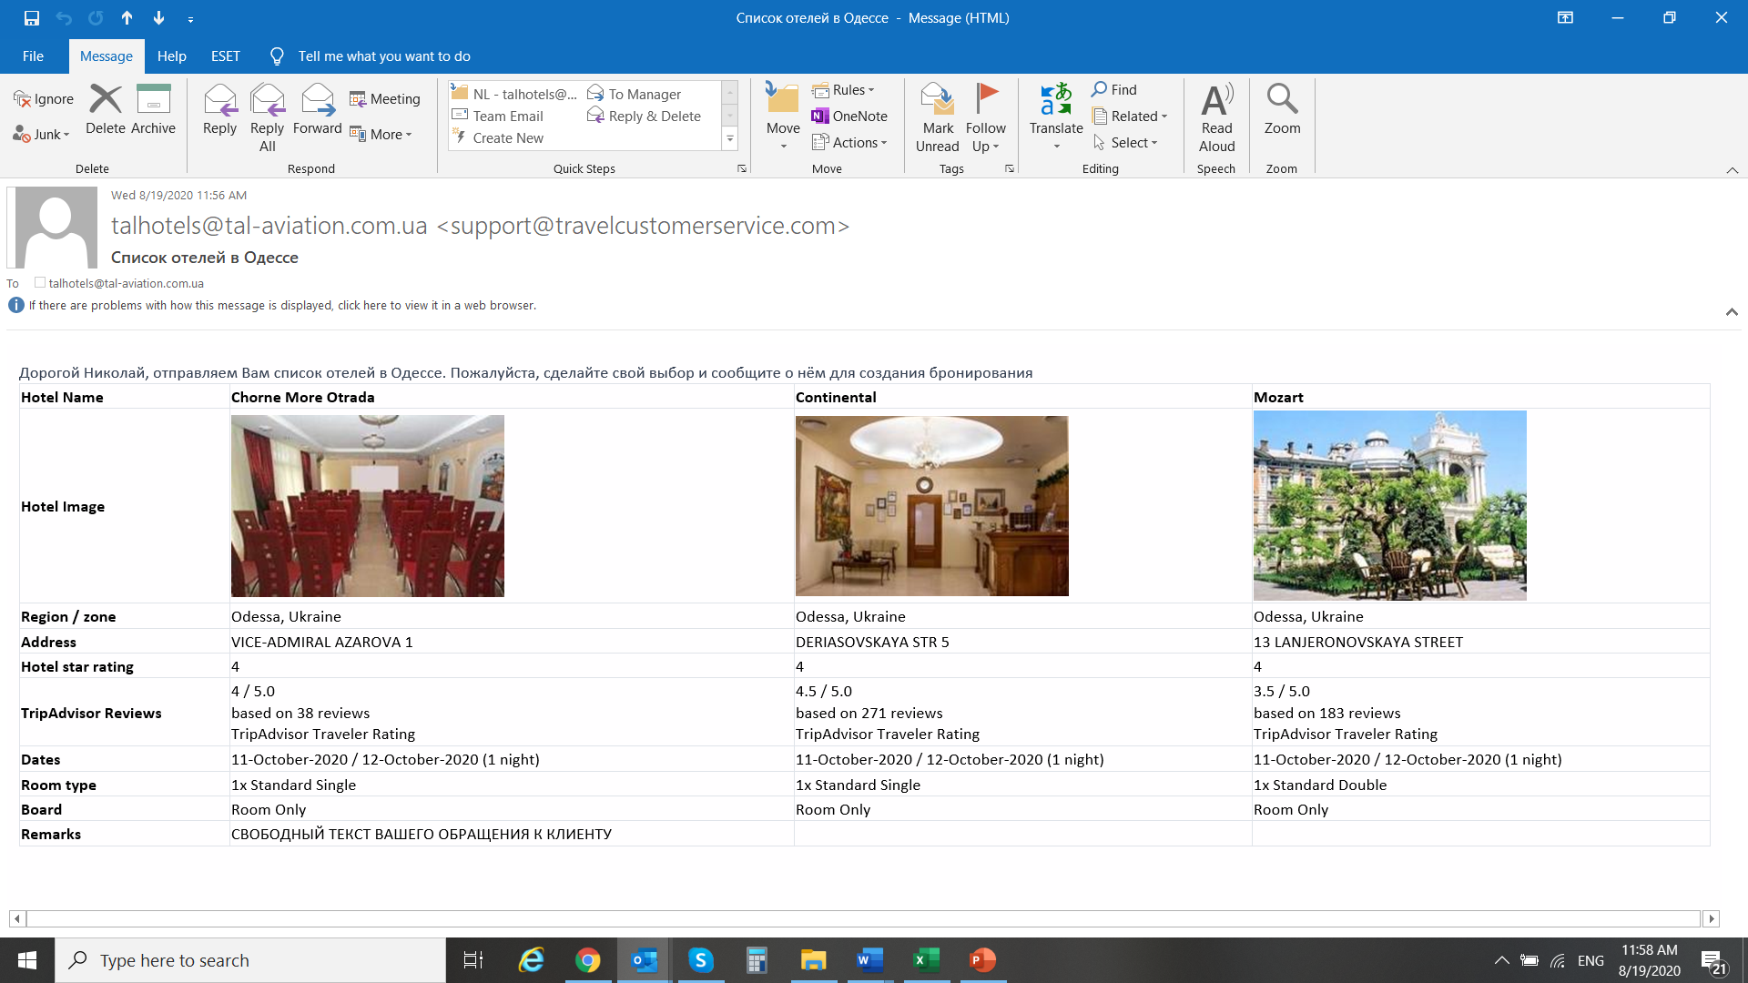
Ваша пропозиція клієнту, надіслана електронною поштою

Slide 11
Бронювання готелю
1. Переконайтесь, що це саме той готель
2. Внесіть ім'я та прізвище
3. Special request – при потребі проінформувати готель, додайте бажану інформацію

Slide 12
Завершення бронювання готелю
Ознайомтесь з умовами та положеннями і натисніть
“ book now “

Slide 13
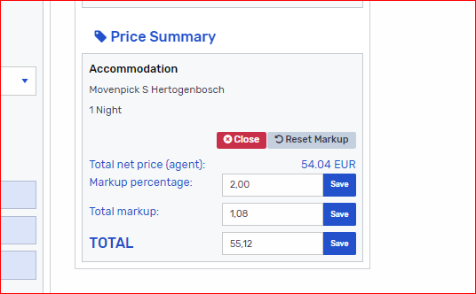
Бронювання готелів – налаштування комісії
Підчас створення бронювання, після внесення імені гостя, можна змінити націнку за допомогою калькулятора. Для цього внесіть зміни та натисніть "save“ і нова ціна для клієнта/ субагента з'явиться у бронюванні

Slide 14
Підтверджене бронювання
1. Номер бронювання
2. Статус бронювання

Slide 15
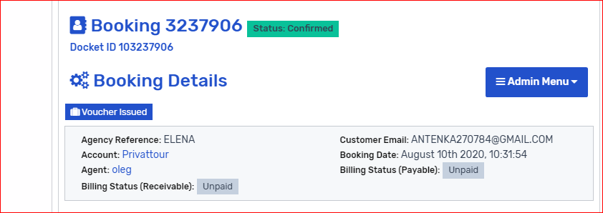
Випуск ваучера Фактом продажу послуги в системі бронювання TAL Hotels є випуск ваучера. Тому, нагадуємо, до цього моменту продаж тільки очікується і бронювання може бути автоматично скасовано системою
Confirmation that «Voucher issued “.

Slide 16
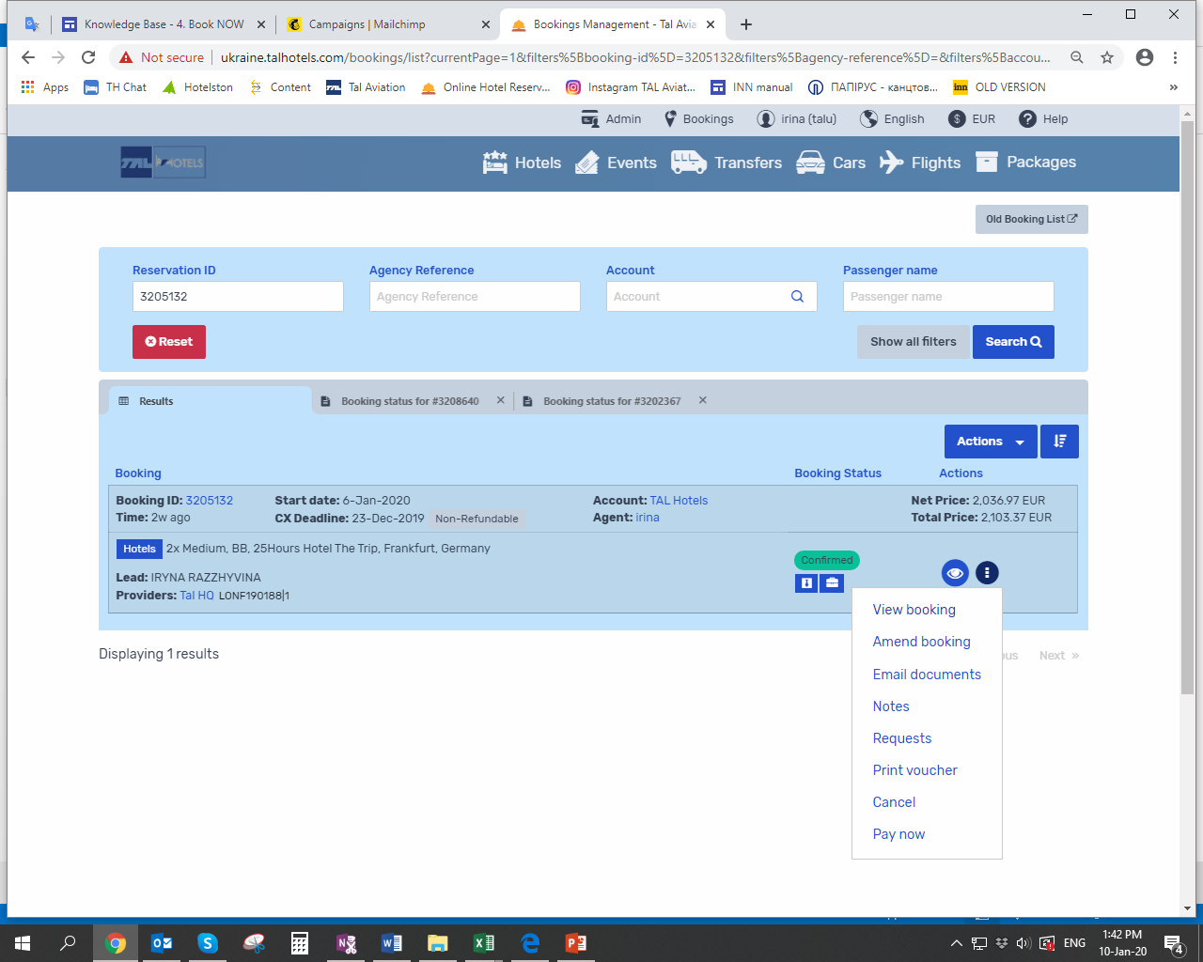
Керування бронюванням
- натисніть на крапки для вибору необхідної дії у керуванні бронювання

Slide 17
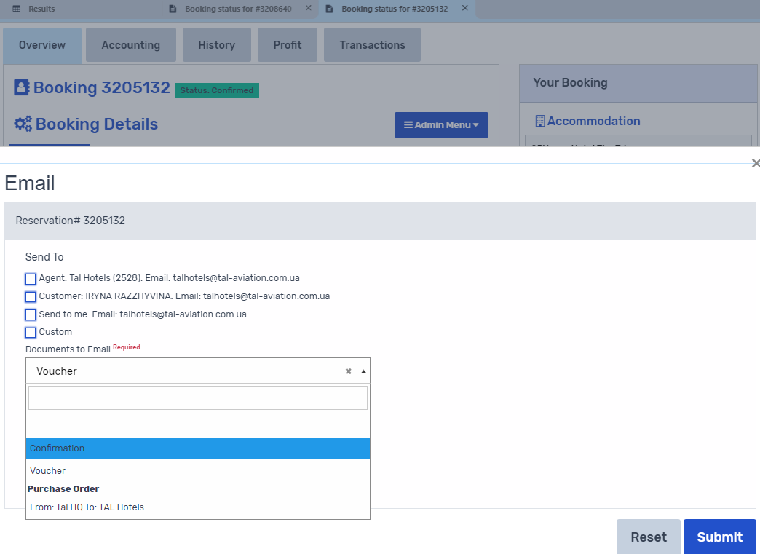
Керування бронюванням Продублюйте ваучер електронною поштою. Якщо ваучер було втрачено, система надає можливість отримати його знову

Slide 18
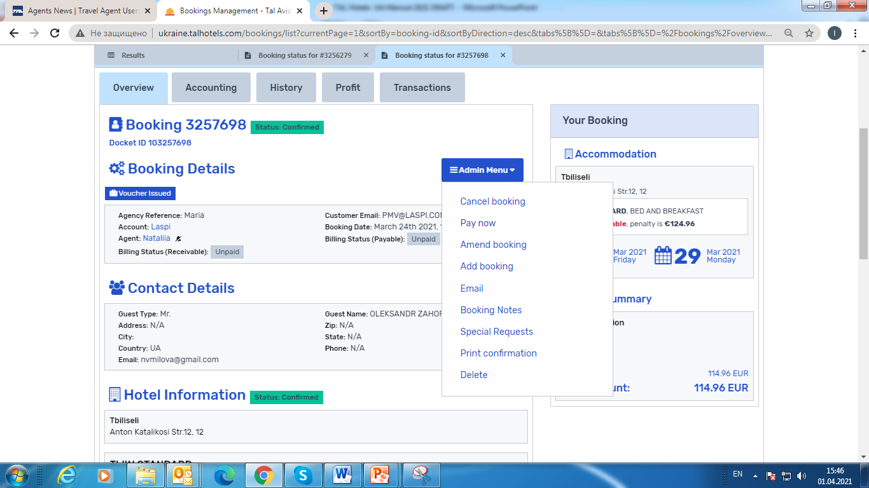
Керування бронюванням можете скасувати бронювання, якщо воно «refundable»

Slide 19
Керування бронюванням. Повідомлення про примусову відміну бронювання
Якщо під час скасування бронювання система надсилає попереджувальне повідомлення “Force cancellation”, не продовжуйте скасування.
Негайно зв'яжіться з TAL Hotels офісом з запитом на скасування. Це попередження про певні правила та вимагає підтвердження того, що бронювання вже скасоване постачальником в його системі. Дана процедура здійснюється службою агентської підтримки TAL Hotels
У разі самостійного скасування бронювання, постачальник може застосувати додаткові штрафи

Slide 20
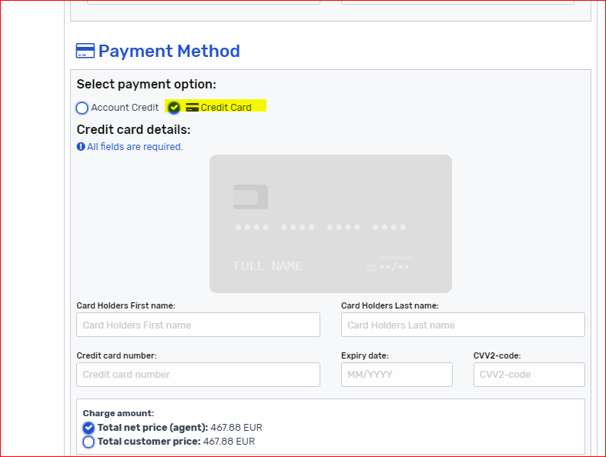
Форми сплати
Система пропонує дві форми сплати: через кредитний рахунок та кредитною картою (СС).
Застосовуються банківська комісія та комісії за платежі CC

Slide 21
Сплата CC у створеному бронюванні
Після створення бронювання з підтвердженим статусом “confirmed”, можете здійснювати процедуру сплати.
Будь ласка, зайдіть в розділ “Рay now”, якщо бажаєте сплачувати CC, та дотримуйтесь інструкції.
ВАЖЛИВО:
clickЛише один раз натискайте “PAY NOW”. Інакше кожне Ваше натискання додаватиме банківську комісію

Slide 22
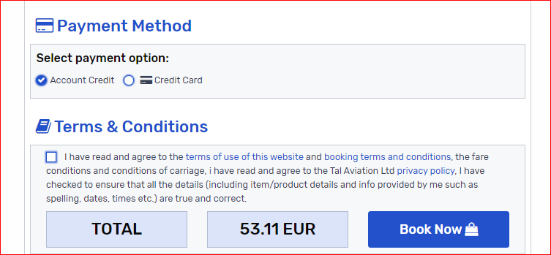
Сплата через кредитний рахунок
Якщо обираєте сплату через кредитний рахунок, натисніть на
«Аccount Сredit» та закінчіть процес бронювання.
Після того, як з'явиться номер бронювання з підтвердженим статусом, надішліть запит на рахунок електронною поштою до офісу TAL Hotels

Slide 23
Бронювання з оплатою у готелі “Pay at the hotel”
Якщо Ви обираєте бронювання з варіантом сплати в готелі “pay at the hotel option “ – воно належить постачальнику Booking.com
Ви не можете застосовувати інші форми сплати для отримання своєї націнки, бо клієнт сплачує у самому готелі

Slide 24
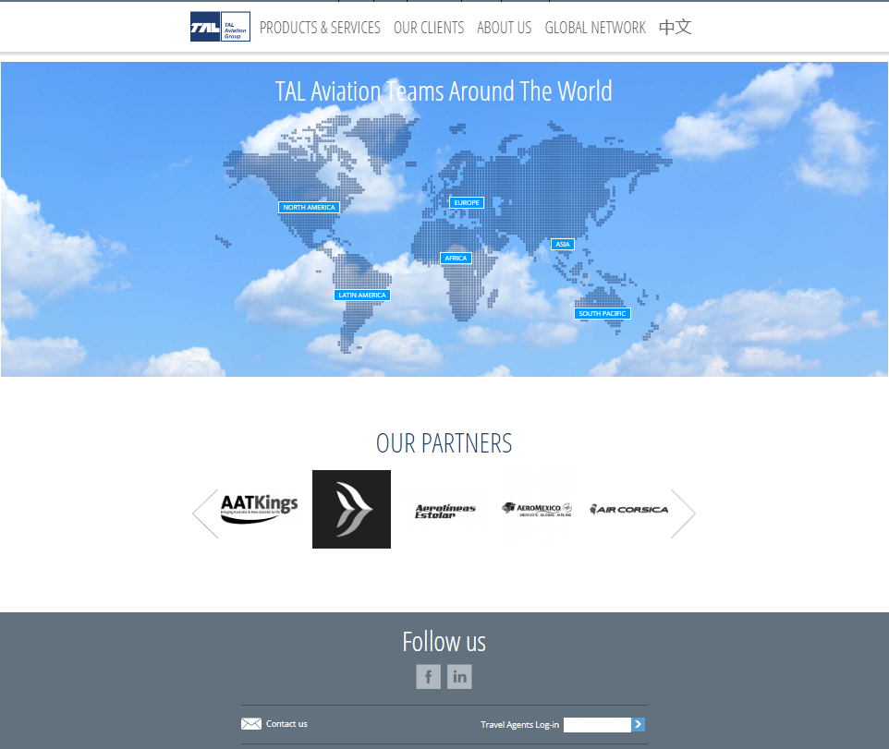
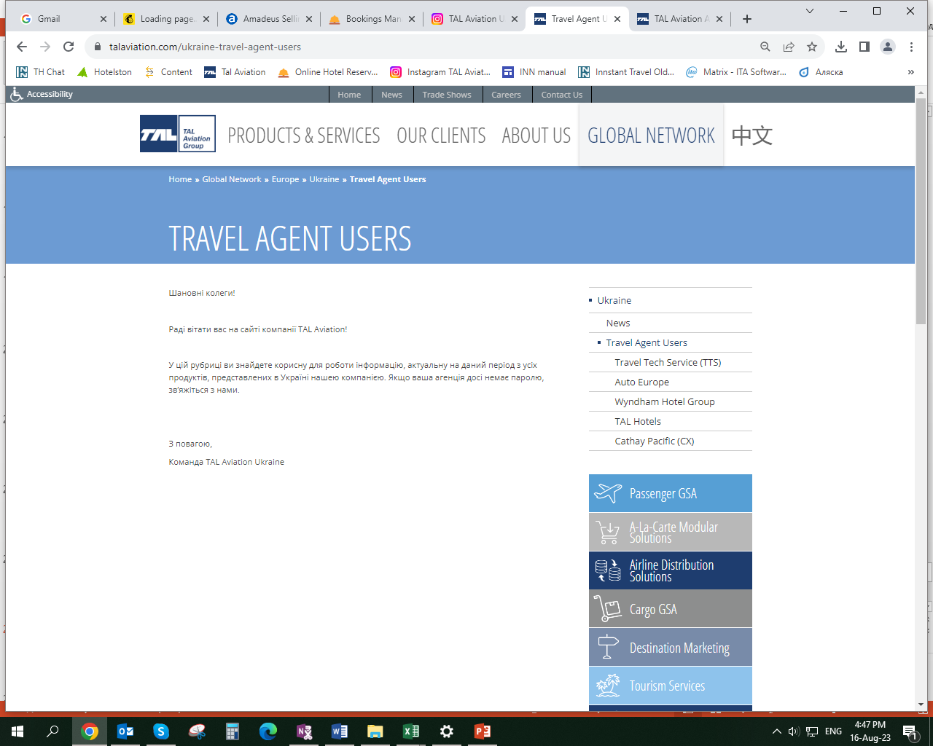
ДОВІДНИК з продуктів компаній TAL AVIATION Ukraine https://www.talaviation.com/ пароль ukraine99

Slide 25
Посібники по роботі TAL Hotels знаходяться тут

Slide 26
Дякуємо!
Оперативний офіс
TAL Aviation LLC ( Україна, Київ )
Агентська підтримка:
E-mail: talhotels@tal-aviation.com.ua
Skype: tal_office

